Slide 1
PROMASI
Θεοδωρίδης Αλέξανδρος
AM 1419
PROMASI 2.

Slide 2
Προσομοίωση
Συστήματα δυναμικής
Το PROMASI – Project Management Simulator
Συστήματα δυναμικής στο PROMASI

Slide 3
PROMASI 1
Βασικές λειτουργίες του PROMASI 1.
Γλώσσα προγραμματισμού JAVA.
Μειονεκτήματα.
Παρόμοιες εφαρμογές.
  SESAM
  SIMSE
  TOPSIM
  SharkWorld

Slide 4
H aρχιτεκτονική του PROMASI 1
Αποτελείται από τέσσερα στρώματα.
  Στρώμα Core
  Στρώμα Shell
  Στρώμα Model
  Στρώμα UI.

Slide 5
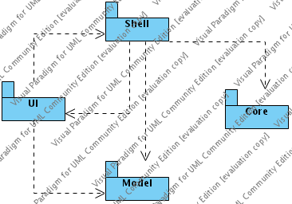
H aρχιτεκτονική του PROMASI 1
Σχέσεις ανάμεσα στα στρώματα του PROMASI.
Μεγάλη σύζευξη.
Όλα τα στρώματα
ανήκουν στο ίδιο
Project.

Slide 6
PROMASI 2
Ο κύριος στόχος του PROMASI 2 – MultiPlayer mode.
Αρχιτεκτονική client – server.
Η προσομοίωση γίνεται στον Server
Ο client είναι υπεύθυνος για την παρουσίαση των αποτελεσμάτων της προσομοίωσης.

Slide 7
Αρχιτεκτονική του PROMASI 2
Πλήρες αλλαγή της αρχιτεκτονικής του PROMASI 1.
Το PROMASI 2 αποτελείται από πέντε βιβλιοθήκες και δύο εφαρμογές.

Slide 8
Εφαρμογές του PROMASI 2
Εφαρμογή Client παρουσιάζει τα αποτελέσματα της προσομοίωσης στον χρήστη. Παρέχει την δυνατότητα δημιουργίας διαγραμμάτων Gantt.
Εφαρμογή Server εκτελεί όλες τις διαδικασίες που χρειάζονται να γίνουν με στόχο την προσομοίωση της λειτουργίας μιας εταιρίας παραγωγής λογισμικού.

Slide 9
Βιβλιοθήκες του PROMASI 2
Στο PROMASI 2 υπάρχουν συνολικά πέντε βιβλιοθήκες.
Utilities παρέχει της βοηθητικές κλάσεις απαραίτητες για την προσομοίωση.
SdSystem παρέχει την υλοποίηση της γλώσσας προσομοίωσης του PROMASI.

Slide 10
Βιβλιοθήκες του PROMASI 2
Game περιγράφει την εταιρία και τον τρόπο λειτουργίας της.
Protocol περιγράφει το πρωτόκολλο επικοινωνίας του PROMASI.
Network περιέχει τις κλάσεις υπεύθυνες για την επικοινωνία μεταξύ τον client και server.

Slide 11
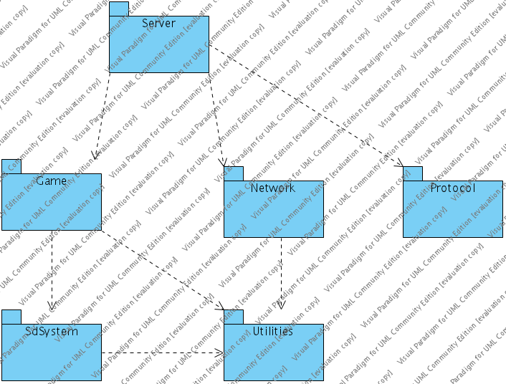
Βιβλιοθήκες στον Server

Slide 12
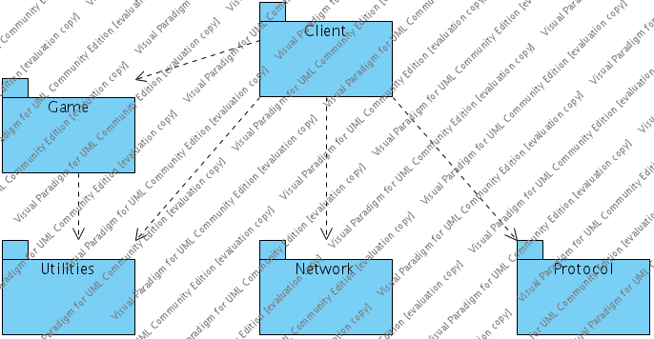
Βιβλιοθήκες στον Client

Slide 13
Πρωτόκολλο επικοινωνίας

Slide 14
Πλεονεκτήματα του PROMASI 2
Ανάπτυξη των επιμέρους λειτουργιών σε ομάδα.
Ευκολότερη διαχείριση του Project στο Source control.
Μειωμένη πολυπλοκότητα του κώδικα σε σχέση με το PROMASI.

